Slide 1

আজকের পাঠে সবাইকে আমন্ত্রণ

Slide 2
উপস্থাপনায়
লাভলী বেগম
সহকারী শিক্ষক
রাজাপুর হাওড় সরকারি প্রাথমিক বিদ্যালয়
ধর্মপাশা,সুনামগঞ্জ।।

Slide 3
পাঠ পরিচিতি
শ্রেণিঃদ্বিতীয়
বিষয়ঃ বাংলা
পাঠের শিরোনামঃআমাদের ছোট নদী
পাঠ্যাংশঃআমাদের ছোট নদী চলে--------------শেয়ালের হাঁক । সময়ঃ ৪০ মিনিট।

Slide 4
শিখনফল
এই পাঠ শেষে শিক্ষার্থীরা................
2.1.2 কবিতা শুনে বুঝতে পারবে।
২.1.2 পাঠ্য বইয়ের কবিতা আবৃত্তি করতে পারবে।
২.2.2 কবিতা বিষয়ে প্রশ্নের উত্তর বলতে পারবে।
২.1.2 প্রমিত উচ্চারনে কবিতা পড়তে পারবে।

Slide 5
আবেগ সৃষ্টি
ছবির মাধ্যমে

Slide 6
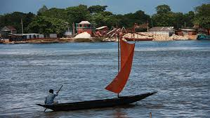
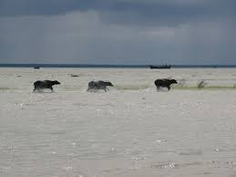
এসো আমরা কিছু ছবি দেখি

Slide 7
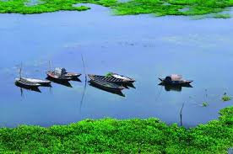
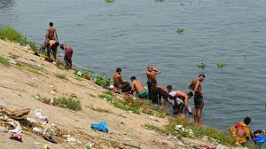
এসো আমরা কিছু ছবি দেখি

Slide 8
পূর্বজ্ঞান যাচাই ও প্রশ্নোত্তরের মাধ্যমে পাঠ ঘোষনা

Slide 9
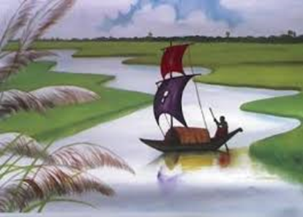
আজকে আমরা যে কবিতা নিয়ে আলোচনা করব তা হল
আমাদের ছোট নদী
রবীন্দ্রনাথ ঠাকুর

Slide 10
পাঠ উপস্থাপন

Slide 11
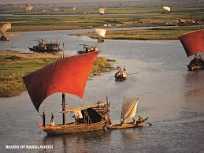
ছবি দেখে বল
আমাদের ছোট নদী চলে বাঁকে বাঁকে,

Slide 12

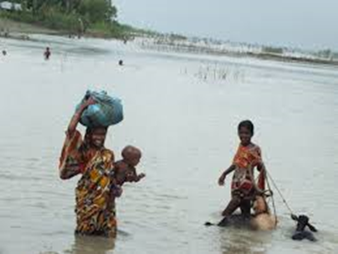
বৈশাখ মাসে তার হাঁটুজল থাকে ।

Slide 13

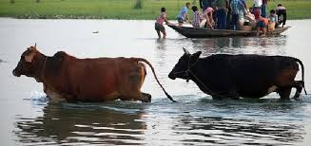
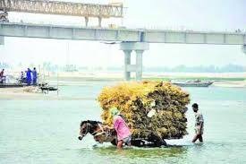
পার হয়ে যায় গরু,
পার হয় গাড়ি,

Slide 14

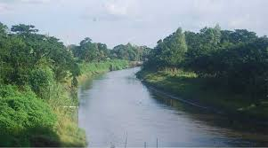
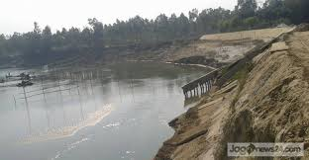
দুই ধার উঁচু তার,
ঢালু তার পাড়ি ।

Slide 15
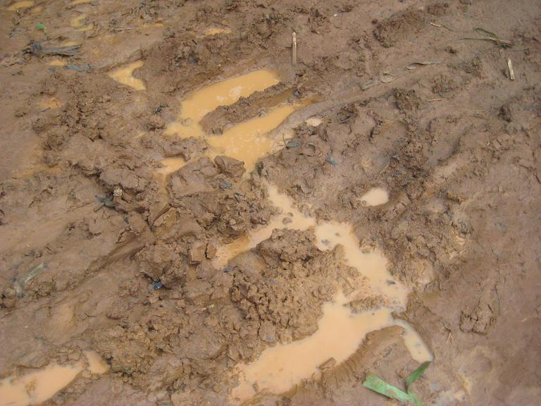

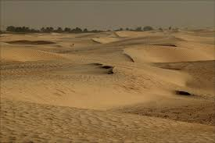

চিকচিক করে বালি,
কোথা নাই কাদা ,

Slide 16

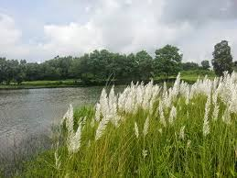
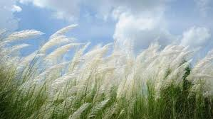
এক ধারে কাশবন ফুলে ফুলে সাদা।

Slide 17

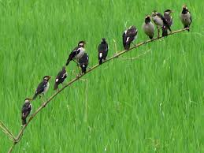
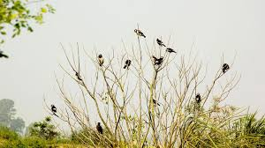
কিচিমিচি করে সেথা শালিকের ঝাঁক,

Slide 18

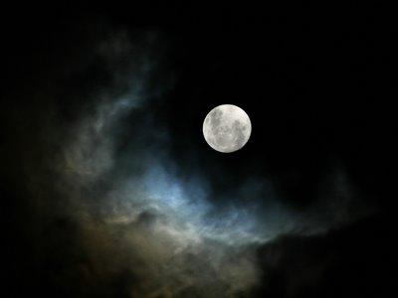
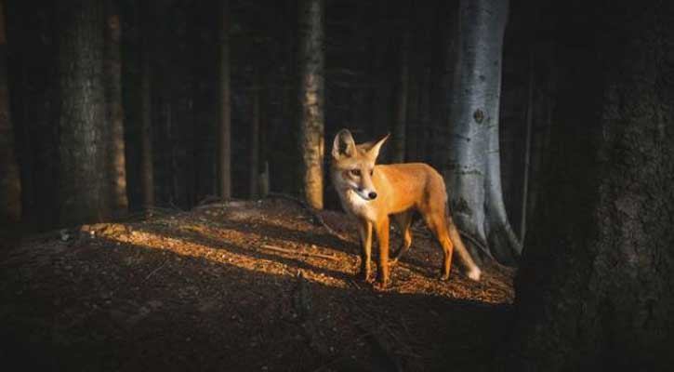

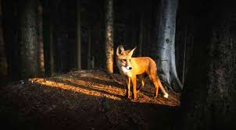
রাতে ওঠে থেকে থেকে শিয়ালের হাঁক।

Slide 19
পাঠ্য বইয়ের সংযোগ

Slide 20
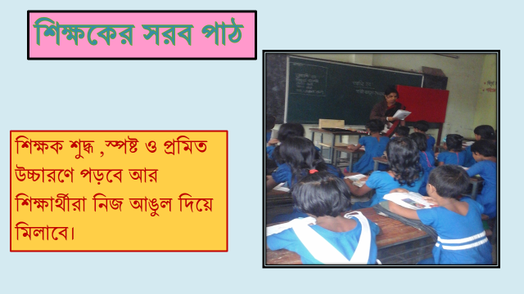

Slide 21
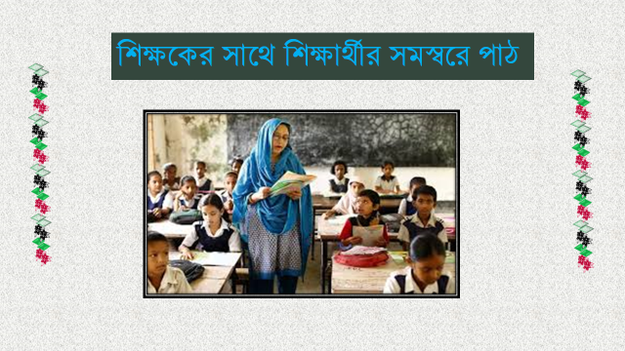

Slide 22
বিষয়বস্তু ও সার সংক্ষেপ

Slide 23
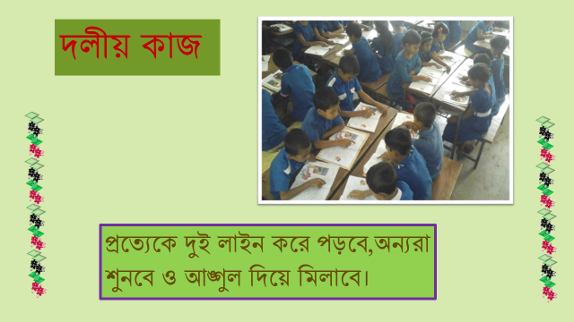

Slide 24
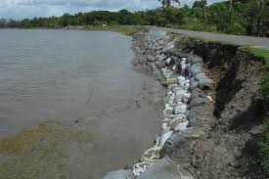
নতুন শব্দ বাছাই
পাড়ি
=
পাড় ।
হাঁক
=
চিৎকার করে ডাকা ।

Slide 25
মূল্যায়ণ
একক কাজ
কবিতাটির প্রথম আট লাইন আবৃত্তি করো।

Slide 26

মৌখিক
একক কাজ
মূল্যায়ণ
রেখা টেনে মিল করি
নদীর ধারে চিকচিক করে
বৈশাখ মাসে নদীতে থাকে
এঁকে বেঁকে চলে

Slide 27
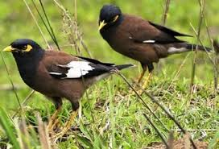
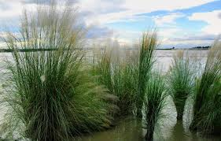
মৌখিক
একক কাজ
মূল্যায়ণ
রেখা টেনে মিল করি
ফুলে ফুলে সাদা দেখা যায়
কিচির মিচির করে ডাকে

Slide 28


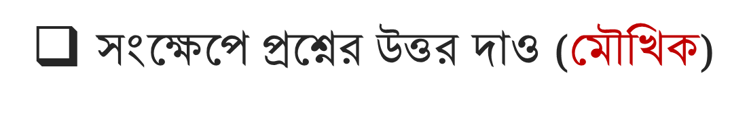
দলীয় কাজ
১। বাঁকে বাঁকে কী বয়ে চলে?
২। বৈশাখে মাসে ছোট নদীর পানি কতটুকু থাকে?
৩। নদীর দুই ধার দেখতে কেমন?
৪। রাতে কী শোনা যায়?

Slide 29
নিরাময় প্রদান ও বাড়ির কাজ
বাড়ির কাজ
নদী সম্পর্কে পাঁচটি বাক্য জেনে আসবে।

Slide 30
ধন্যবাদ সবাইকে

